Slide 1
Вредные привычки нужно знать в лицо!

Slide 2
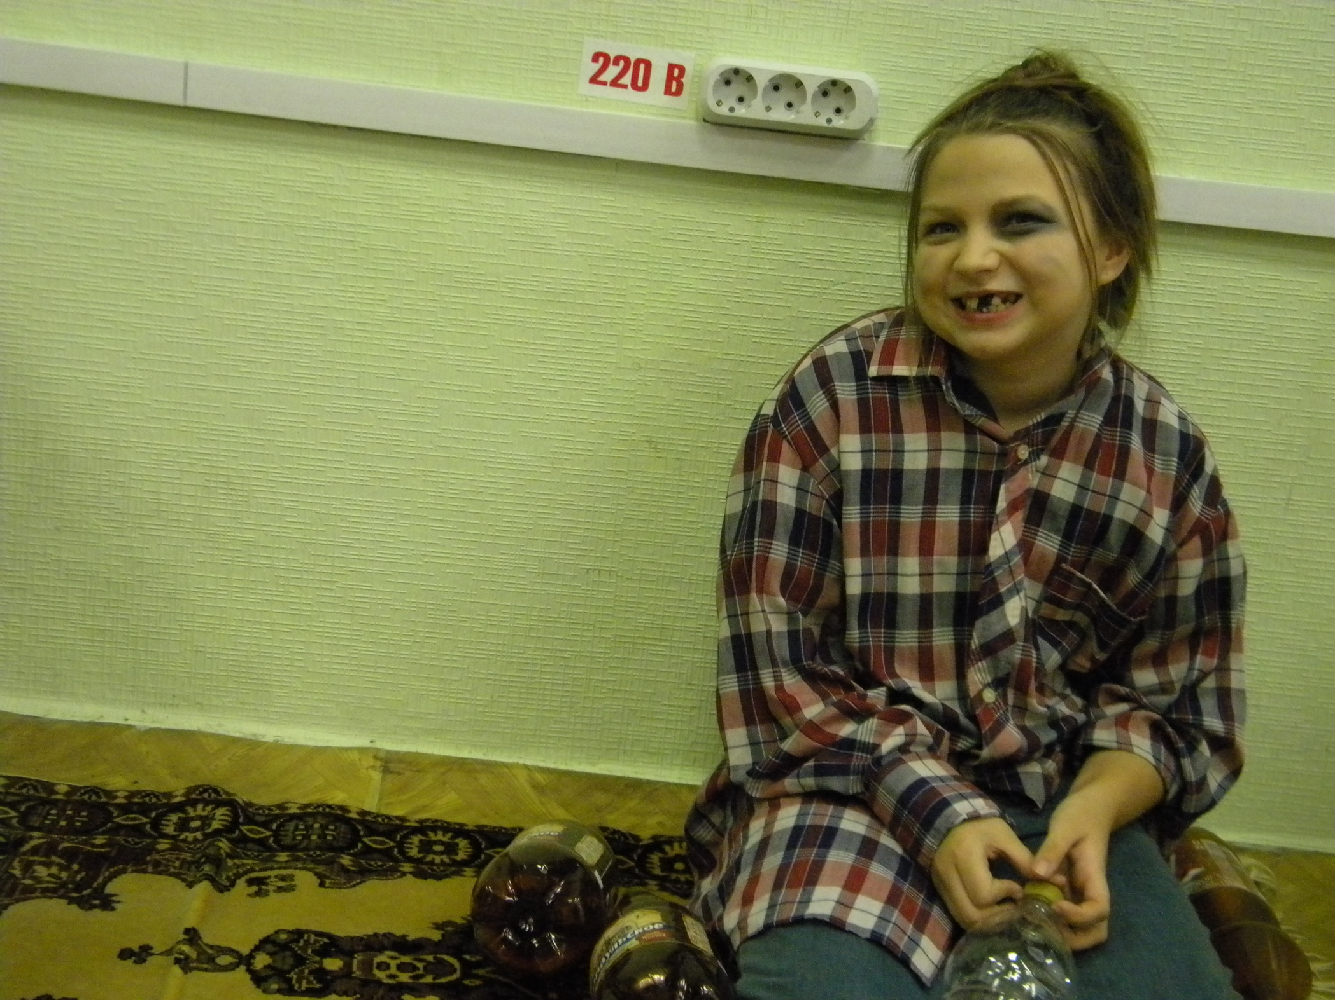
Я ль на свете всех дурнее,
Всех глупее и страшнее.

Slide 3
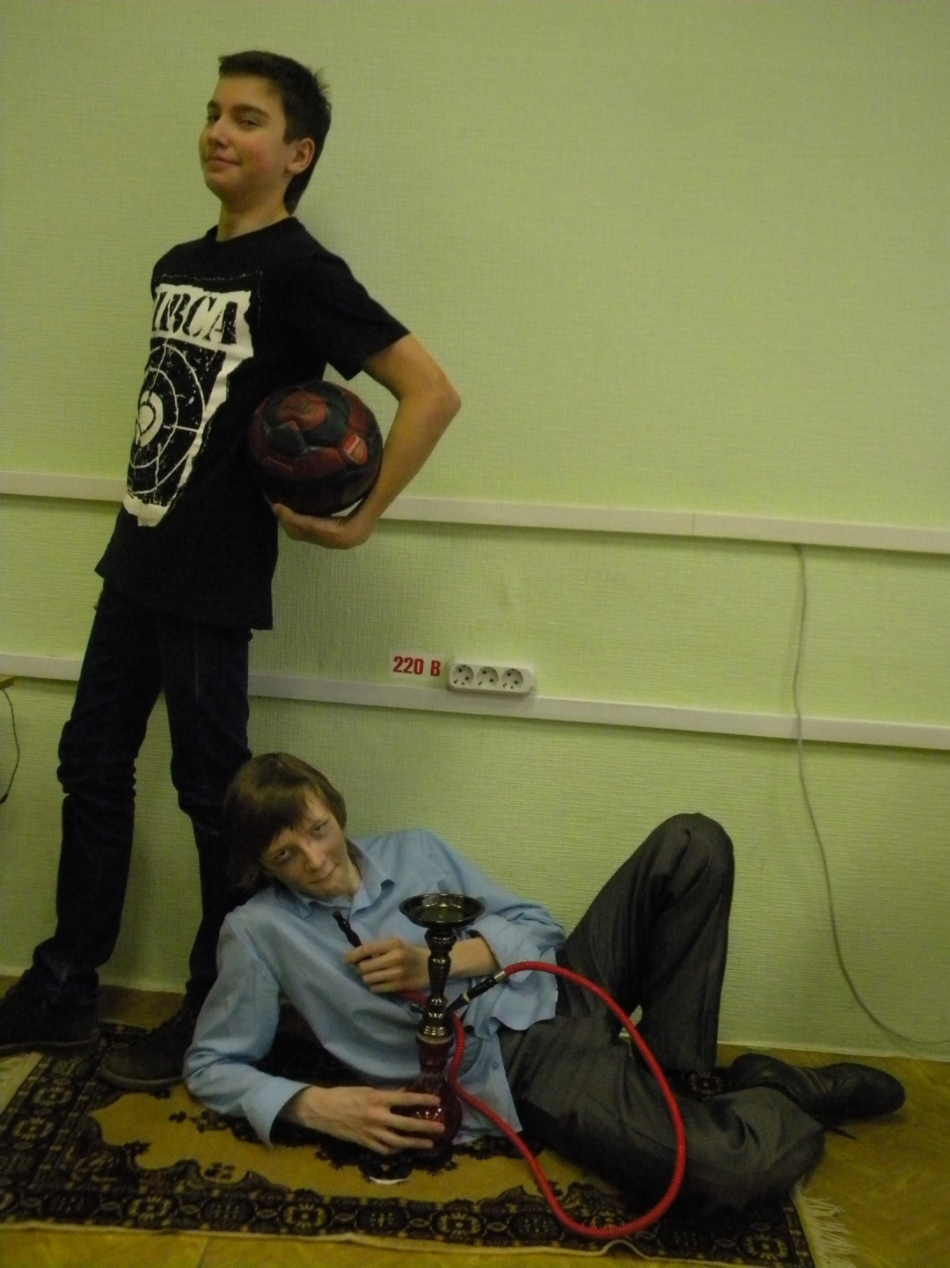
Лишь безумный человек Сокращает сам свой век. Сам себе курильщик – враг. Не спасти его ни как.

Slide 4
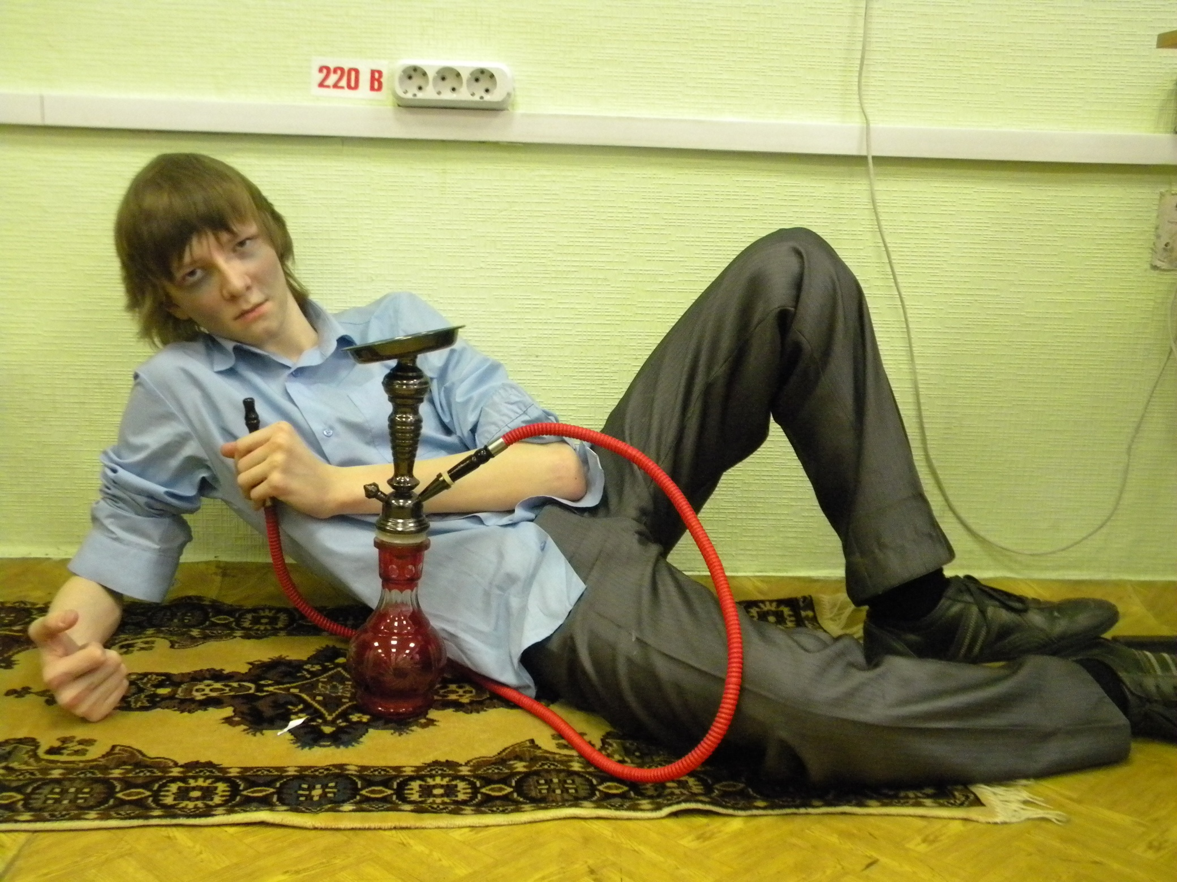
Не герой ты, а слабак! Победил тебя табак!

Slide 5
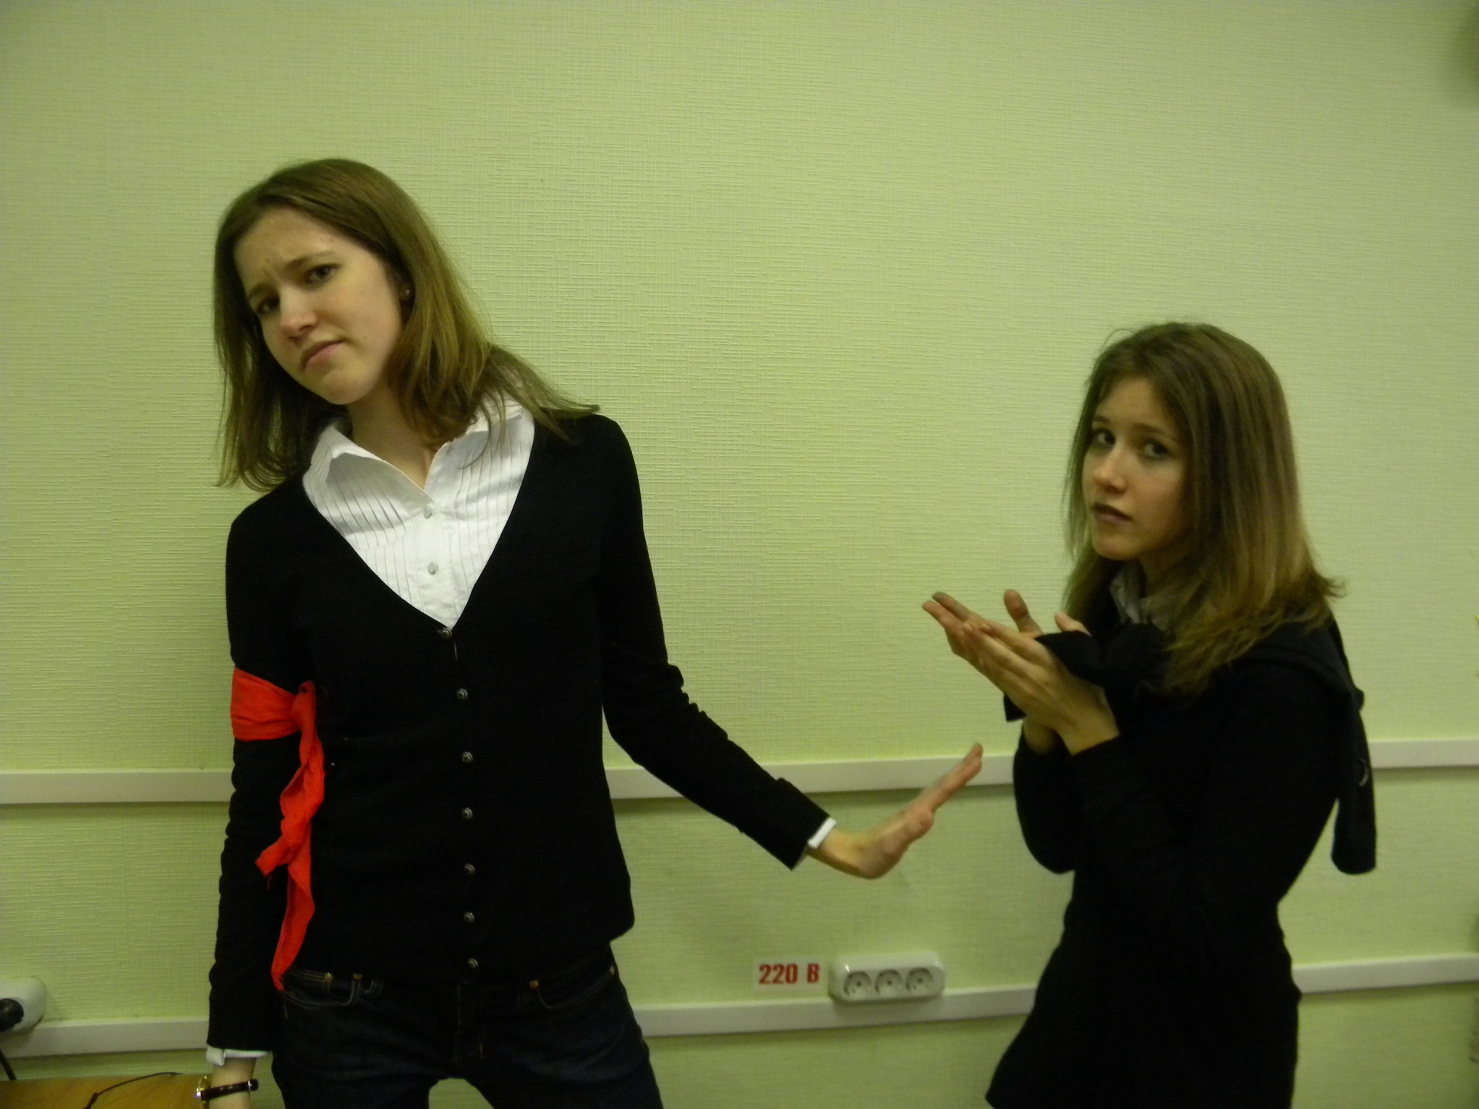
Наркотики – пожизненная ломка! Не ломай себе жизнь!

Slide 6
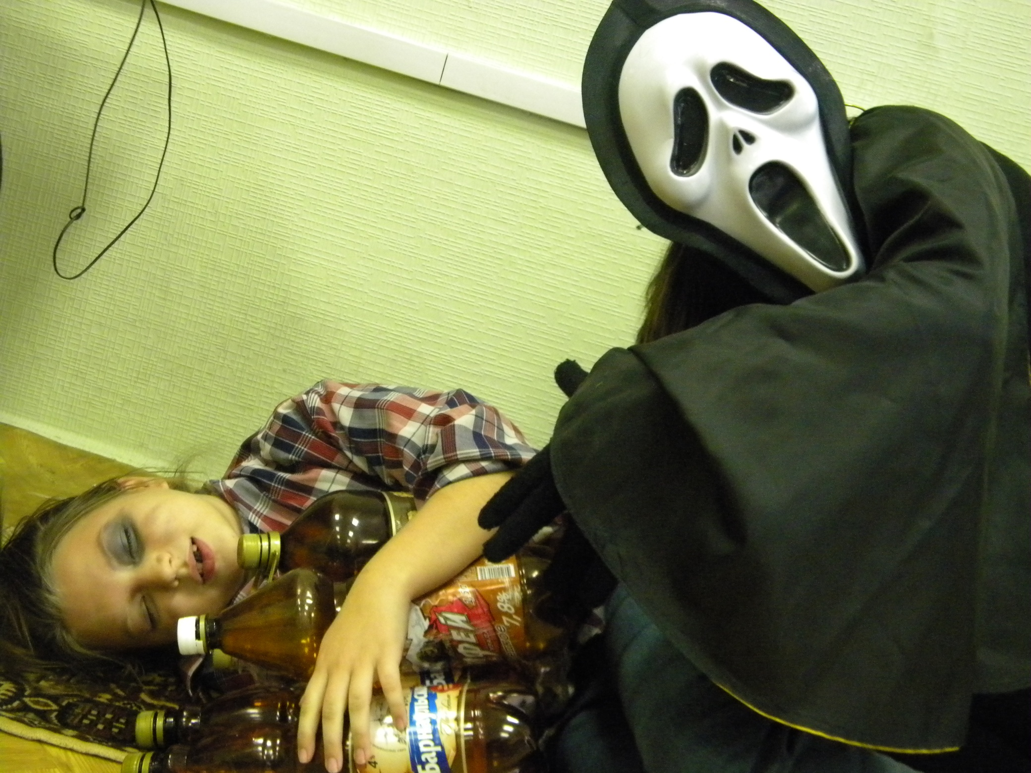
На море ли, на суше ли, Чтоб не было беды, Не пей ни в коем случае Ты огненной воды!

Slide 7
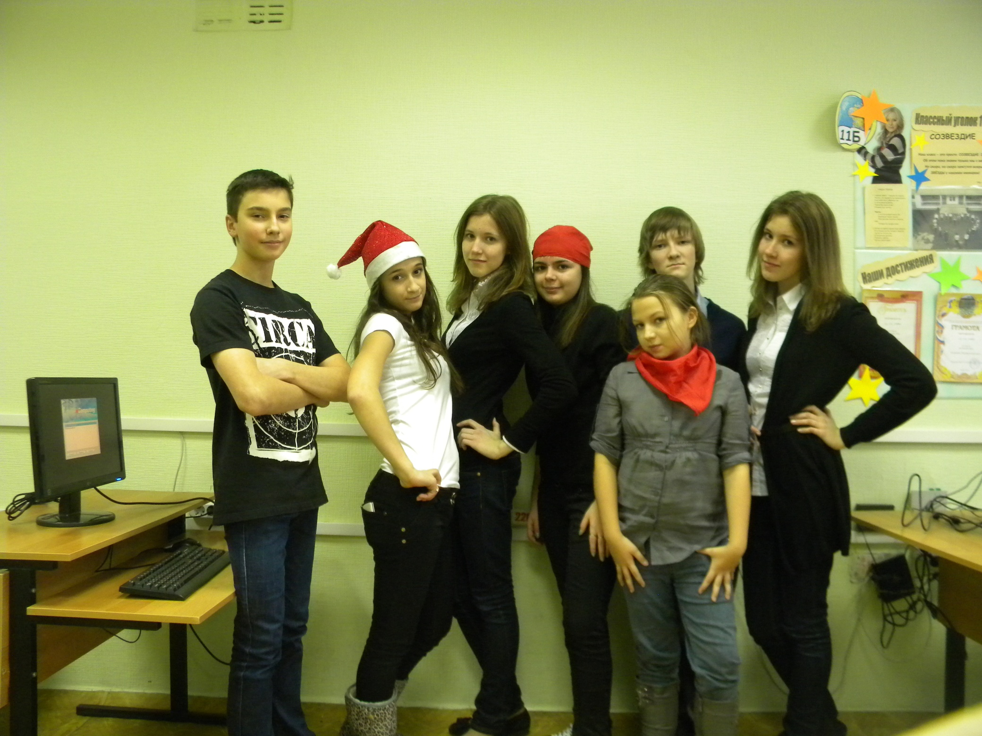
Мы выбираем жизнь!

Slide 8
Фотоальбом МАОУ «СОШ №44
Снимались:
Брюханова Алена – 9б
Брюханова Виктория – 9б
Кузнецов Алексей – 9б
Ушаков Савелий – 9б
Никитина Мария – 5в
Редакторы:
Елькина Анна – 9б
Кузнецов Алексей – 9б
Подседерцев Андрей – 9б
Калинин Роман – 9б
Руководитель:
Лузина Татьяна Ивановна

